Slide 1



Skąd się biorą produkty ekologiczne
Antonina Kawecka
PSSE w Kamieniu Pomorskim
28 października 2020r.

Slide 2

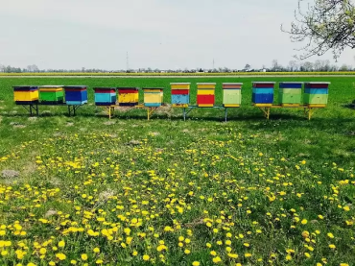
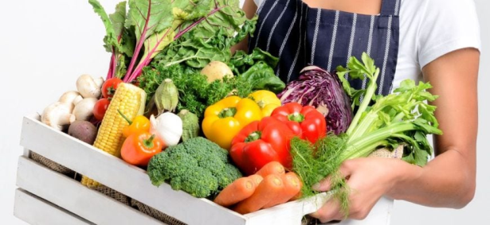
Co to jest rolnictwo ekologiczne ?
Rolnictwo ekologiczne (biodynamiczne) to sposób produkcji, który zakłada stosowanie nawozów naturalnych, naturalnych sposobów walki ze szkodnikami i różnymi chorobami roślin.
Określane jest również jako rolnictwo naturalne lub rolnictwo organiczno-biologiczne, rolnictwo zmierzające do poprawy jakości i zdrowotności produktów rolnych
i artykułów żywnościowych oraz zahamowania degradacji siedliska rolniczego.

Slide 3
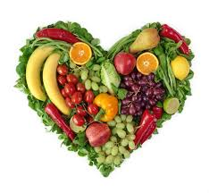

Zdrowa żywność
Mianem zdrowej żywności określa się naturalne produkty spożywcze, do których nie zostały dodane konserwanty czy inne substancje chemiczne.
W myśl dostępnych definicji powstaje ona przy użyciu tradycyjnych metod.
O naturalnej żywności mówi się w ostatnim czasie bardzo dużo, co ma ścisły związek ze wzrostem świadomości społeczeństwa w kwestii odżywiania.
Im więcej osób zaczyna interesować się tym, co powinno znajdować się na talerzu, tym większy wybór prozdrowotnych produktów w sklepach.
Warto jednak umieć odróżnić naturalną żywność, za którą przemawia sprawdzony skład, od takiej, która “zdrowa” jest tylko z nazwy producenta.

Slide 4


Slide 5
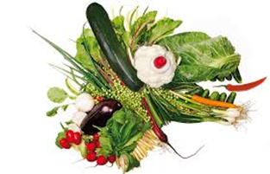
„Skąd się biorą produkty ekologiczne” – nowy, ogólnopolski program edukacyjny dla przedszkoli opracowany przez Główny Inspektorat Sanitarny wspólnie z Ministerstwem Rolnictwa i Rozwoju Wsi.
W roku szkolnym 2020/2021 przeprowadzana będzie I edycja.

Slide 6
Okres przedszkolny jest niezmiernie ważnym etapem kształtowania się postaw determinujących aktualne
i przyszłe zachowania dotyczące zdrowia.
Dlatego też istotne jest edukowanie dzieci w zakresie prawidłowego żywienia już od najmłodszych lat.
Utrwalone wówczas przyzwyczajenia zdrowotne i nawyki decydują o późniejszym stylu życia.
Dodatkowo z badań wynika także, że żywność ekologiczna może mieć związek ze zdrowszym stylem życia.
Konsumenci ekologiczni częściej dbają o dietę i aktywność fizyczną oraz cechuje ich istotnie mniejsze prawdopodobieństwo nadwagi i otyłości.

Slide 7
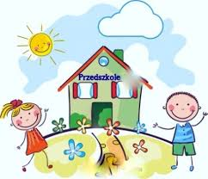
Adresaci programu
Grupa, do której skierowany jest nowy program, to dzieci uczęszczające do przedszkoli
w wieku 5 lat.

Slide 8

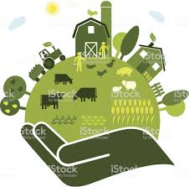
Cel programu
Celem programu jest zwiększanie świadomości i wiedzy na temat rolnictwa ekologicznego oraz budowanie właściwych nawyków żywieniowych od najmłodszych lat.

Slide 9
Główne założenie programu:
zrozumienie czym jest rolnictwo i produkty ekologiczne,
kształtowanie umiejętności wyboru produktów ekologicznych,
propagowanie zdrowego stylu życia,
zwiększanie wiedzy i świadomości przedszkolaków o nawykach higieniczno-zdrowotnych

Slide 10
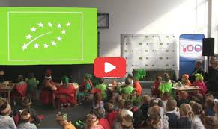


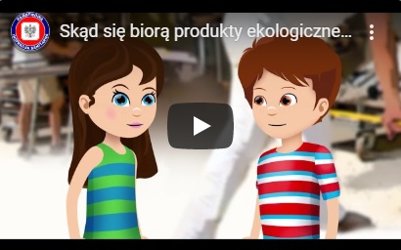
Realizacja programu
Zajęcia w programie „Skąd się biorą produkty ekologiczne” realizowane są poprzez wykorzystanie dedykowanej dzieciom publikacji i filmu animowanego „Skąd się biorą produkty ekologiczne”, jak również opracowanego scenariusza zajęć dla nauczycieli i lekcji pokazowej (wersja elektroniczna).
Uczestnicy programu zrealizują zajęcia edukacyjne, podczas których nauczą się skąd się biorą produkty ekologiczne, dlaczego warto je wybierać, jakie są zalecenia zdrowego stylu życia oraz jak przestrzegać zasad higieny.

Slide 11


Realizacja programu
Program jest skierowany także do rodziców
i opiekunów dzieci, gdyż zwiększa to skuteczność programów profilaktycznych.
Dlatego zostały nagrane dwa webinaria #po1profilaktyka
z udziałem eksperta odpowiednio dla rodziców oraz nauczycieli/opiekunów.
Nagrania są dostępne dla wszystkich na stronie internetowej.

Slide 12
SCENARIUSZ ZAJĘĆ W PRZEDSZKOLU NA TEMAT ŻYWNOŚCI EKOLOGICZNEJ I ZDROWEGO ŻYWIENIA
W RAMACH NOWEGO PROGRAMU EDUKACYJNEGO „SKĄD SIĘ BIORĄ PRODUKTY EKOLOGICZNE”

Slide 13
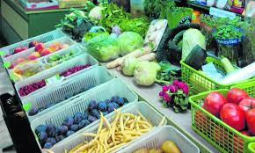
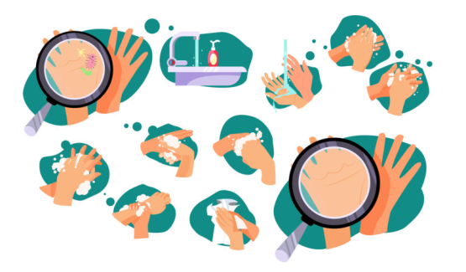
Zajęcia z dziećmi
Grupa docelowa: dzieci 5 letnie
Czas trwania: 35 min
Cele ogólne:
poznanie niskoprzetworzonych produktów ekologicznych
i zachęcenie do ich rozpoznawania i spożywania,
poznanie piramidy zdrowego odżywiania,
wdrażanie do zdrowego stylu życia,
wyrabianie właściwych nawyków w zakresie higieny.

Slide 14
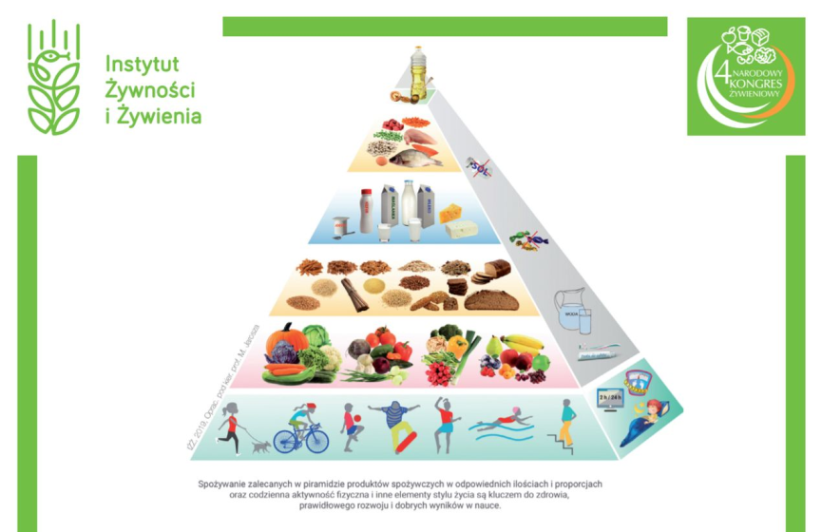
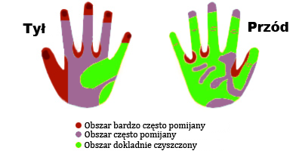
Cele szczegółowe – przewidywane osiągnięcia dziecka
Dziecko:
rozpoznaje po znaku i nazywa wybrane produkty ekologiczne,
uzasadnia dlaczego trzeba myć ręce,
poprawnie myje ręce,
poprawnie składa piramidę żywienia.

Slide 15
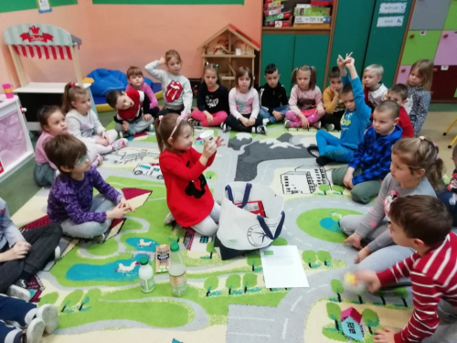
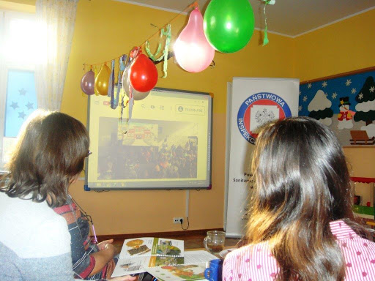
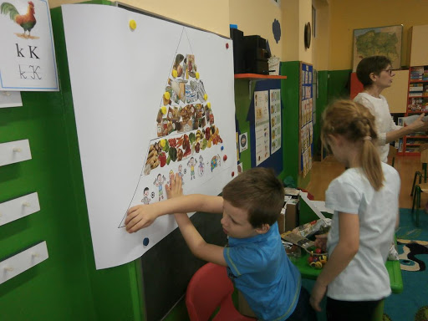
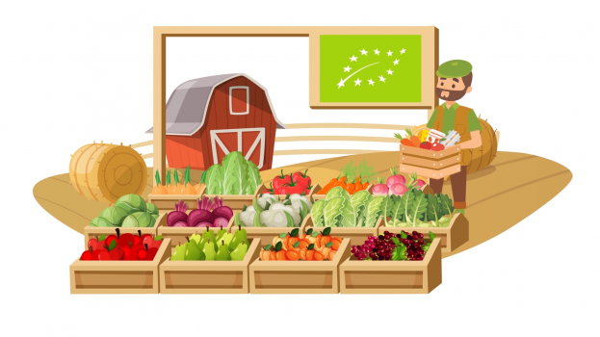
Metody
słowne: rozmowa, zagadki
oglądowe: oglądanie filmu, obserwacja
czynnościowe: budowanie piramidy

Slide 16
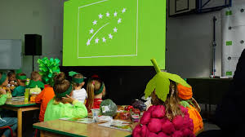
Formy: zbiorowa, zespołowa
Środki dydaktyczne: produkty żywnościowe ze znaczkiem EKO, film, piramida - układanka, arkusz z dużym trójkątem, piramida zdrowego żywienia dla każdego dziecka, naklejki ze znaczkiem EKO

Slide 17

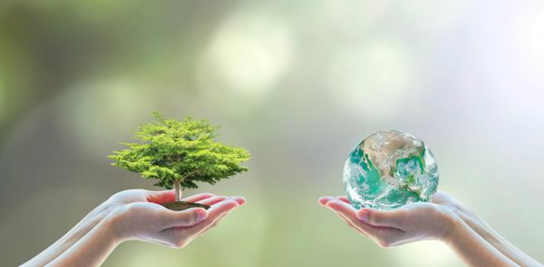
Dziękuję za uwagę

